Slide 1



比较优势与产业政策效果
——来自出口加工区准实验的证据
汇报人：蔡国耀
时间：2019年11月8日

Slide 2
PART 01 引言及文献综述
PART 02 制度背景&数据处理
目录
CONTENTS
PART 03 实证检验
PART 04 稳健性检验
PART 04 结论

Slide 3
01
引言及文献综述

Slide 4
背景
中国政府在经济中发挥积极作用的重要方式之一是广泛并且持续地实施各种产业促进与指导政策。
然而在实证上，关于产业政策是否有效，还没有明确的结论。
又考虑到其高成本性，准确地评估其效果，并且进一步识别出产业政策成功实施的前提是什么，在理论与实践上就变得至关重要。

Slide 5
产业政策存在正反两方面的效果
不利影响
促进作用
Krueger 、 Tuncer（1982）对土耳其 20 世纪 60 年代产业政策的研究发现，没有被关税保护起来的行业和企业的生产率增长更高。
Baldwin（1992）运用数值模拟方法发现，巴西政府补贴运输机出口欧洲和美国市场给整个社会福利带来了净损失。
Beason 和 Weinstein（1996）分析了日本 1955 年至 20世纪的产业政策，发现并没有促进目标部门的增长；相反，那些所获扶持力度小的行业反而发展最快。
Blonigen（2013）对钢铁行业 1995~2000 年的跨国研究表明，出口补贴和非关税壁垒增加会使得钢铁行业出口竞争力下降。
2016
Johnson（1982）认为，日本重工业的发展与通产省的产业政策密不可分。
Amsden（1989）和Wade（1990）对中国台湾的产业政策进行研究后，也得出了类似的结论。
Ito（1992）也把日本产业部门生产率的增长归因于通产省的产业促进与指导政策。

Slide 6
理论基础及研究意义
Krugman（1983），Grossman 和 Helpman（1991）的研究为产业政策的合理指向提供了一定的理论依据。
林毅夫、蔡昉与李周（1994）提出的比较优势理论认为，一国经济的发展伴随着其产业结构与技术结构的不断升级，应该制定遵循本国比较优势的产业发展战略。
Harrison 和 Rodríguez-Clare（2009）认为，政府应扶持具有“潜在比较优势”（latent comparative advantage）的行业以实现效率改进。
Aghion 等（2012）则强调确保竞争或促进竞争的产业政策对于增长与效率改进的重要性。
在上述理论基础上，通过实证研究对产业政策进行评估。
1.对现有出口鼓励政策效果的科学评估，寻求未来借助政策调整而进一步释放出口带动效应的可能空间。
2.我国的经验对于其他发展中国家有重要的借鉴意义。

Slide 7
存在的问题及解决方法
政策效果评估中忽视了其他干扰因素（Krugman，1983；Stiglitz et al.，2013）：
政策的不单一性，难以对某项政策准确度量。
产业政策的制定是内生的，政府在实施政策时可能会存在挑选赢家（pick winners）或者挑选输家（pick losers）的行为。
忽略了产业政策的异质性效果。
以出口加工区（外生冲击）作为政策评估的研究对象，能够清晰地界定产业政策——促进企业的出口。
运用DID过比较“主导产业”与“非主导产业”在出口加工区成立前后出口增长表现上的差异，来估计出口鼓励政策的效果。（平行趋势）
从比较优势的视角估计了产业政策的异质性效果。

Slide 8
02
制度背景&数据处理

Slide 9
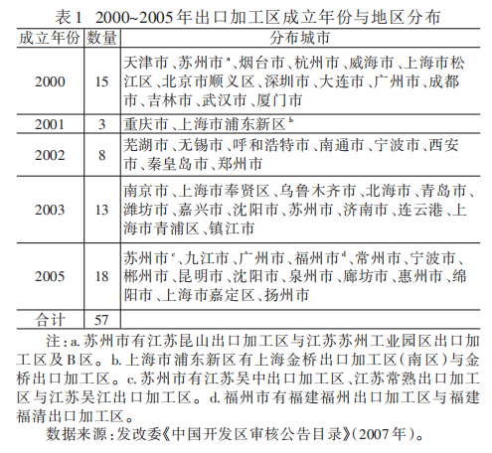
制度背景
2000 年 4 月 27 日，国务院正式批准设立由海关监管的出口加工区。到目前为止，先后批准试点的有63个出口加工区。每个城市在出口加工区成立之初，都会确定一些重点发展的“主导产业”，招商引资时主要吸引这些行业的企业进入出口加工区。
为了与 1998~2007 年的中国工业企业数据库的时间跨度匹配，去掉 6个出口加工区。2000~2005 年间，中国先后在不同的城市成立了 57 个出口加工区。这种模式使得我们在用倍差法估计政策效果时，政策冲击在不同时点、不同地区都有发生。
相比“一刀切”的倍差估计方法，“渐进式”的倍差估计方法更不容易受到混杂因素的干扰，因为未被观测到的因素与政策冲击在不同年份恰好具有相同分布的概率更小。

Slide 10
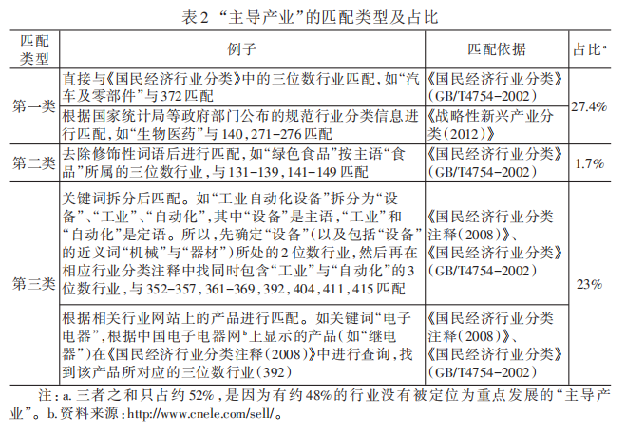
样本选择和数据处理
主要数据为国家统计局提供的1998~2007 年国有及规模以上非国有工业企业数据库（中国工业企业数据库）。
企业的样本范围限定为出口加工区所在城市中的出口企业。
将“主导产业”与《国民经济行业分类》代码进行匹配，能知道工业企业数据库中的哪些企业是属于出口鼓励政策所涉及的主导产业范围，然后进行相应的政策评估。

Slide 11
03
实证检验

Slide 12
基本模型设定
首先通过全样本，以及将全样本分为是否有比较优势两个子样本来研究产业政策是否遵循比较优势的经济效果，然后再检验平行趋势假设是否成立以及产业政策遵循比较优势的经济效果随时间的变化趋势。
Ycijt = αc + βi + δt + ψ∙Tt + θ∙Kci + ρ∙Tt∙Kci +λ∙X+ εcijt
Ycijt表示 c 城市的三位数行业 i 中的企业 j 在第 t年中的出口交货值（取对数），αc为城市固定效应，βi为行业固定效应，δt为年份固定效应。Tt在出口加工区成立之前的年份取 0，成立当年及之后的年份取值为 1。若 c 城市的 i 行业在出口加工区成立当年被定位为重点发展的“主导产业”，Kci取值为 1，否则取值为0。我们同时还控制了 Tt 和 Kci 的交互项。由此可知，系数ψ衡量的是“非主导产业”在出口加工区成立前后出口表现的差异；系数θ衡量的是出口加工区成立之前，“主导产业”与“非主导产业”的出口交货值平均来看有无差异；系数ρ即本文所关心的出口加工区产业政策的效果，衡量的是“主导产业”中的企业在出口加工区成立前后出口额的平均变化。
具体的回归结果如表 3 所示。表中前（1）~（4）列为 OLS 模型结果，（5）~（7）列为固定效应（FE）模型结果。

Slide 13
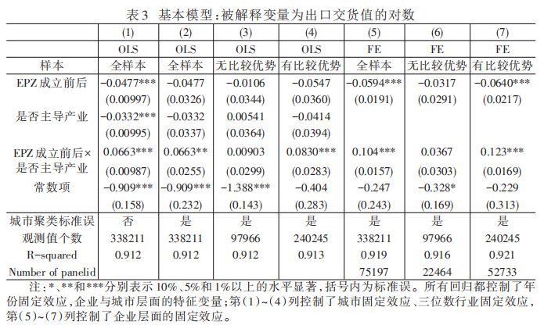
考虑到对同一个城市中的不同企业来说，方程中的随机扰动项之间可能存在相关性，与Wang（2013）和 Alder 等人（2013）一样，我们在表 3 第（2）列中进一步允许随机扰动项εcijt在城市层面存在聚类。
借鉴程选（2001），窦丽琛和李国平（2007）的做法，我们以行业的区位熵 Qci来衡量比较优势。如果区位熵大于 1们就认为该行业在当地具有比较优势。

Slide 14
检验结论
平均来看出口加工区的出口鼓励政策的确存在显著的效果，使得所在城市“主导产业”内出口企业的出口交货值平均增长约 6.6%。
分样本的回归结果显示，在没有比较优势的子样本中（表3第（3）列），产业政策对行业内企业的出口促进作用就不显著；在有比较优势的子样本中（表 3第（4）列），产业政策对行业内的企业存在显著的出口促进作用，其幅度为出口交货值的8.7%。
在表 3 第（5）~（7）列中，我们用固定效应回归方法而进一步控制企业层面不随时间变化的不可观测因素的影响，回归结果与前面仍保持一致。具体而言，出口加工区使主导产业中出口企业的出口交货值平均增长约 11%，但这一产业政策的效果完全是来自于那些在出口加工区成立之前一年就有比较优势的行业中的那些企业，对于这部分企业，产业政策使企业出口交货值显著地增长约 13.1%。
在考虑了聚类标准误之后，变量“是否主导产业”的回归系数不显著，也就是说，在出口加工区成立之前，给定其他因素不变，主导产业中的企业与非主导产业中的企业平均来看出口交货值并无显著差异。

Slide 15
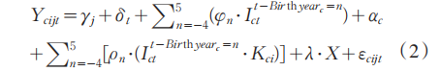
平行趋势假设检验与产业政策的动态效果
“主导产业”与“非主导产业”的平均出口交货值无显著差异，并不能排除主导产业出口交货值具有更快增长速度的可能性。
进行如下的平行趋势假设检验来考察这种夸大政策效果的可能性是否存在，同时也能够对产业政策是否遵循比较优势的经济效果进行动态的考察。
γj表示企业的固定效应，参照 Kudamat-su（2012）和 Alder（2013）等人的做法，式中 I的取值方式为当 t-Birthyear=n 时，I取值为1，否则为0；其中t 表示年份，Birthyearc表示c城市出口加工区的成立年份。在我们的样本 1998~2007 年期间，最早成立的一批出口加工区是在 2000 年，最晚的一批是在 2005 年，所以我们有出口加工区成立之前第 7 年和成立之后第 7 年的企业；n 的可能取值为-7，-6，……，0，……，6，7。为了使得每一年的企业数量基本保持平衡，我们将 t-Birthyearc=-7，-6，- 5 归并到-5，将 t-Birthyearc=7，6，5 并到 5，并取-5为基准组。

Slide 16
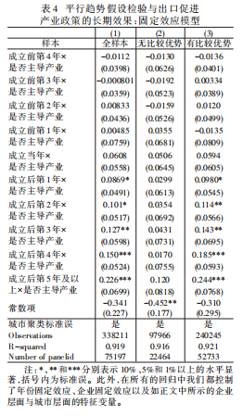
回归结果及结论
如表 4 中的回归结果所示，当 n=-4，-3，-2，-1 时，交互项不显著，也就是说，在政策实施前的那段时间内，“主导产业”与“非主导产业”内企业的出口额的增长率并无显著差异。因此，我们不能拒绝平行趋势假设成立的可能，之前对于政策效果被夸大的担心可能并不存在。
同时，我们也看到，n=0 时交互项不显著 ，但 n 从 1 到 5 时，交互项显著正且系数逐渐增大，也就是说，产业政策的整体效果随时间递增。与表 3 类似，表 4 中的后两列分别为无比较优势样本与有比较优势样本，结果表明，产业政策逐年递增的效果完全来自于有比较优势样本。

Slide 17
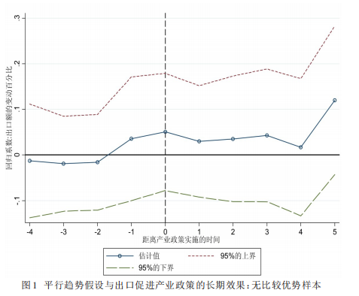
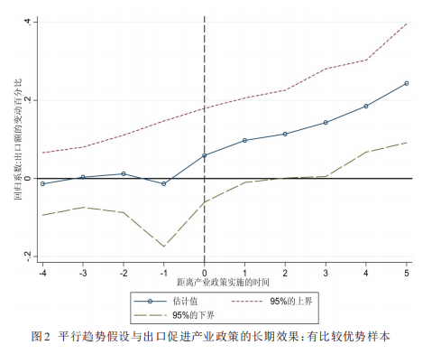
回归结果及结论
在虚线左侧，政策实施之前，出口额的增长率在“主导产业”和“非主导产业”之间差异极小，并且在统计上不显著异于零。图 1 虚线右侧表明，对于没有比较优势的行业而言，即便将其定位为重点发展的“主导产业”，短期和长期来看都不会促进其出口额的增长。图 2虚线右侧则表明，对于有比较优势的行业而言，将其定位为重点发展的“主导产业”，将促进其出口额的不断增长。

Slide 18
04
稳健性检验

Slide 19
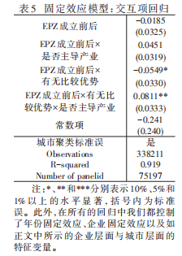
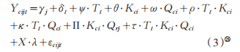
1.交叉项回归
产业政策效果在分样本回归中的差异可能是由于两者样本量的不同所导致。
用交互项的形式取代前面分样本回归的做法。为此，我们在方程（1）式的基础上引入表示哑变量 Qci。当出口加工区成立前一年 c 城市 i 行业具有比较优势时，该变量取值为 1，否则取值为 0，同时我们引入 Tt、Kci和 Qci三者的交互项 Tt·Kci·Qci，用于考察产业政策效果在是否具备比较优势时有无差异。
相比没有比较优势的行业，产业政策会使得有比较优势的业中出口企业的出口交货值平均增长 8.4%。

Slide 20
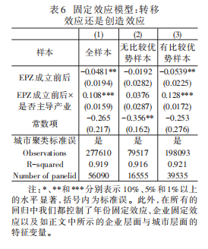
2.转移效应还是创造效应
它可能仅仅是将经济活动从一个地方转移到另外一个地方 ，并没有导致经济总量的增加。
出口加工区成立以后，其他城市尤其是周围城市的企业移到了出口加工区所在城市，前面的估计结果中可能也包括了这种企业的空间转移效应。
为了排除这一因素的干扰，表 6 中只用了那些在出口加工区成立之前就已经成立的企业样本进行回归。这样，就排除了从其他城市因为出口加工区而转移过来的企业。
结果仍然同表 3 中的第（5）、（6）和（7）列高度接近，这表明我们估计出来的效应是创造效应而非转移效应。

Slide 21
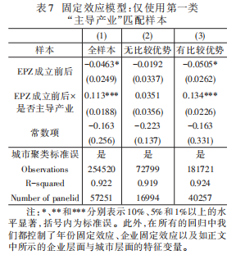
3.主导产业的精确匹配
“主导产业”匹配中存在的某些不准确性。例如，在表 2所述的三类匹配中，只有第一类完全根据国家统计局标准对主导产业进行匹配，而其他两类匹配的精确性可能会受到质疑。
在表3的基础上，只保留了按 j 中的第一类方法进行精确匹配的样本。如表7所示，回归结果与全样本时保持一致。说明我们之前对“主导产业”的另两类匹配并不会对回归结果造成较大的影响，从一个侧面表明本文对“主导产业”的度量是比较准确的。

Slide 22
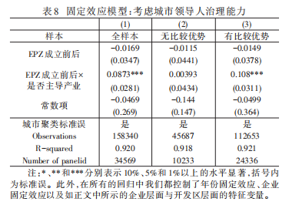
4.考虑城市领导人治理能力
领导人治理能力比较高的城市，更有可能选择将有比较优势的产业定位为“主导产业”，因为他们发现遵循比较优势更能促进出口增长，遗漏领导人治理能力可能导致产业政策遵循比较优势的效果被高估。
考虑到城市领导人的治理能力可能在逐年提高，如果城市的治理能力不随时间改变的话，企业固定效应的模型实质上已经控制了各个城市的治理能力。
只用那些出口加工区“主导产业”的选择是与该城市不同行业比较优势不相关的样本，这就类似于在成立出口加工区时，该城市“随机”地选择了某些行业作为“主导产业”。（P和Q简单相关系数p值大于10%）
结果仍然支持我们上面的结论。

Slide 23
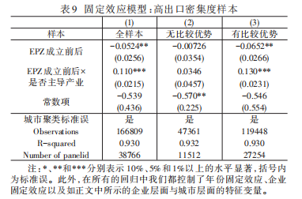
5.高出口密集度样本
出口加工区的出口鼓励政策能同时惠及属于“主导产业”的区内与区外企业。
相对而言，我们可能更关注出口鼓励政策对区内企业出口的促进作用。然而，一个潜在的困难是，我们无法从企业地址等可得的信息获知其是否位于出口加工区内。
出口加工区对那些出口密集度比较高的企业更有吸引力，因而出口密集度高的企业就更有可能位于出口加工区内。保留那年均出口密集度高于所在城市三位数行业内企业平均出口密集度的样本。
结果如表 9 所示，我们的基本结论仍然成立。

Slide 24
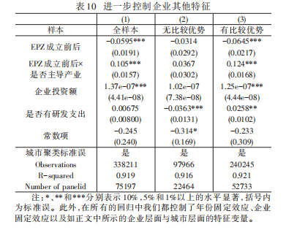
6.进一步控制企业其他特征
企业的投资与研发会影响企业的出口表现，在表 10 中我们控制了企业当年的投资额，企业当年是否有研发投入虚拟变量。
企业当年的投资额为固定资产原值与上年固定资产原值之差，们用企业非缺失年份的研发额的平均值来补齐缺失年份数据。
结果表明投资支出与是否研发不会影响本文的结论。

Slide 25
05
结论

Slide 26
结论：
出口鼓励政策仅在“主导产业”遵循当地比较优势时才显著提高企业的出口额，并且这一政策效果是逐年递增的。
理论贡献：
1.从企业微观层面丰富了我们对产业政策效果的认识。
2.为一国结合自身比较优势制定发展战略或产业政策的理论研究提供了新的证据。
政策含义：
政府在制定鼓励出口的产业政策时，要利用好地方的比较优势。由此中国制造业的出口潜力就能够获得进一步挖掘，有效地促进增长。

Slide 27
THANKS

